Slide 1


2.1.1 静电场求解与应用
01
静电场求解方法
导体系统的电容
静电屏蔽
静电系统的电介质击穿
导体的面电荷分布
静电储能与静电系统的受力
02
静电场典型应用

Slide 2
静电储能与静电系统的受力
由反映电磁能量守恒的坡印廷定理可知
电场储能的体密度：
电场所在空间任意体
积区域中的电场储能：
线性各向同性介质：

Slide 3
静电储能
任意时变情况下电场储能的关系在静电场问题中依然适用。

Slide 4
静电场的电荷 均匀分布于有限区域内，则对于无限远球面S∞上的任意点，有限区域内的电荷均可视为一个点电荷，则：
S
ρ＝0
ρ
因此
即
Vρ为电荷ρ 所在的分布区域
不是$\vec{r}$处的静电储能体密度；
的物理认识应为：电荷元 在空间产生的静电能总量等于该电荷元与其所在之处电位乘积的一半。

Slide 5
面分布电荷
线分布电荷
电荷存在于导体上
ϕ_{c}、q_{c}为导体电位和电荷
孤立导体
双导体电容器

Slide 6
具有N个多导体的静电系统
ϕ_{i}、q_{i}分别为导体i上的电位和电荷
若这N个多导体系统为静电独立系统
系统中的静电能量分布于导体两两之间的部分电容中；并且静电总能量等于所有部分电容存储的电能量总和。

Slide 7
【例题巩固1】半径为a 的球形空间内均匀分布有电荷体密度为ρ的电荷，试求静电场能量。
解：
根据高斯定律可求得空间中的电场分布
由此可得分布于空间中的电场总能量

Slide 8
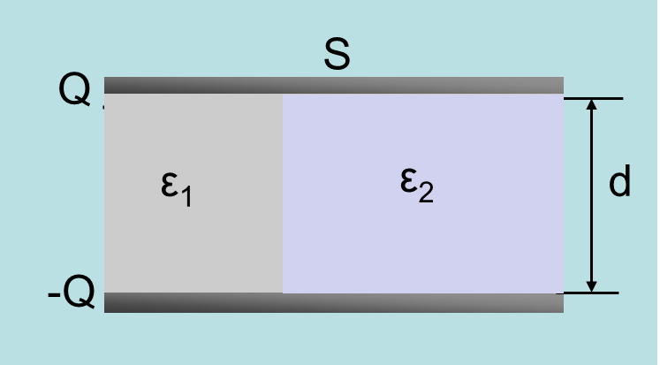
【例题巩固2】计算图示面积为S，间距为d的介质填充平板电容器中的电场能量。
解：
该电容器的电容为
因此，其电场储能为
其中：S₁和S₂分别为介质1和介质2所占平板的面积

Slide 9
静电系统的受力
设一定位形静电系统的静电储能为W_{e}，且其中某带电体所受的静电力为 ，若该作用力使该带电体的任意部分发生了某方向的位形变化 ，则：
因此得
所以，带电体受到不同方向的静电作用力为

Slide 10
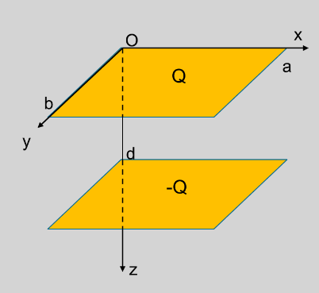
【例题巩固1】求图示充电矩形平行板电容器中导体极板所受的静电力。
S
ε
解：
设充电后两平行板上分别带电荷+Q和-Q，并均匀分布于各平行板表面S上。
所以z=d处导体板在z方向的受力为
该作用力是正极板上所有正电荷对负极板上所有负电荷的吸引力

Slide 11
导体板的表面
该作用力是导体板上同号电荷相斥的作用力，表现为对导体板的表面张力

Slide 12
2.1.1 静电场求解与应用
01
静电场求解方法
导体系统的电容
静电屏蔽
静电系统的电介质击穿
导体的面电荷分布
静电储能与静电系统的受力
02
静电场典型应用

Slide 13
谢谢倾听！

